Slide 1
Moc ve školní třídě
Mgr. Kateřina Lojdová, Ph.D.
lojdova@ped.muni.cz

Slide 2
Když se řekne moc…

Slide 3
Časté miskoncepty
A) moc jako vlastnost jedince („mít moc“)
B) moc jako negativní jev

Slide 4
Moc v sociálních vědách
Moc – v sociálních vědách často definována jako schopnost vést jednání druhých směrem k dosažení jakýchkoliv cílů, které jsou významné pro nositele moci (power-holders) (např. Magee et al., 2005)
Moc chápeme jako potenciál ovlivňovat postoje, hodnoty a jednání jiné osoby nebo skupiny osob (Richmond & McCroskey, 1992)

Slide 5
Je moc převlečená autorita?
Shody pojmů moc a autorita
obojí zahrnuje vztah
  autorita je pojímána jako asymetrický vztah, kde jeden uděluje rozkazy a druhý je následuje (Pace & Hemmings, 2007)
  Komplementarita autority a kázně (schéma)
Rozdíly
moc lze definovat skrze tři základní charakteristiky: cirkularita, situačnost, reciprocita (Šalamounová, Bradová, Lojdová, 2014)

Slide 6
Charakteristiky moci
Cirkularita
  Moc se ze třídy nikdy neztrácí. Spíše než aby však byla někým konstantně vlastněna, od situace k situaci cirkuluje po třídě (Buzzelli & Johnston, 2001, s. 875).
  Když tedy například učitelé hovoří o ztrátě kontroly, neznamená to, že by se moc ze třídy vytrácela a mizela, ale že se modifikuje takovým způsobem, že mohou navrch získávat žáci (Aultmannová, William-Johnsonová, & Schutz, 2009, 364).
  Pokud ve školní třídě učitel přispěje ke změně uspořádání mocenských vztahů tak, aby byla navýšena moc žáků, nemusí to pouze automaticky znamenat, že pozice učitele je tím oslabena. Sdílením moci se žáky může být pozice učitele naopak upevněna.

Slide 7
Charakteristiky moci
Situačnost
V rámci jedné vyučovací hodiny dochází k opakovanému (re)konstruování mocenského uspořádání mezi učiteli a žáky (jako jednotlivci i jako skupinou) napříč jednotlivými situacemi a aktivitami

Slide 8
Charakteristiky moci
Reciprocita
- koncept moci definujeme ve smyslu recipročního vztahu, v jehož rámci dochází ke vzájemnému ovlivňování postojů, hodnot a jednání (srov. např. McCroskey, Richmond, & McCroskey, 2006; Moscovici, 2007).

Slide 9
Ukázka z výuky
http://clanky.rvp.cz/clanek/o/g/10133/VIRTUALNI-HOSPITACE---OBCANSKY-A-SPOLECENSKOVEDNI-ZAKLAD-FEMINISMUS.html/

Slide 10
Moc ve školní třídě
Moc determinantou vyučovacího procesu: Bernstein (1996)
regulativní diskurs (pravidla sociálního chování a vztahů ve škole) určují
didaktický diskurs (jaké znalosti budou žákům předávány)
            regulativní
Kdo může disponovat mocí ve školní třídě?
didaktický

Slide 11
Moc ve vztahu k žákům
Woods (1984): Typologie žákovského chování při adaptaci na požadavky učitele:
konformita (žáci nadšeně souhlasí s cíli učitele)
ritualismus (akceptace norem ve škole, aniž by se žáci s těmito normami ztotožňovali)
únik (lhostejností k cílům školy, žáci se nenápadně věnují únikovým činnostem)
kolonizace (žáci přijímají školní normy a postoje, avšak za účelem naplnění vlastních cílů)
nesmiřitelnost (lhostejnost k cílům školy, projevuje se vyrušováním, provokováním)
rebelie (odmítnutí požadavků školy, projevuje se otevřenou vzpourou nebo chozením za školu).

Slide 12
Moc ve vztahu k žákům
Šeďová (2011) bere v potaz dvě kritéria:
1) zda je moc spíše v rukou učitele nebo žáků
2) zda jsou cíle učitele a žáků společné nebo rozdílné

Slide 13
analýza ukázky 1
Ž Sandra: A pančelko, to když to budem mít úplně všechno blbě, tak to dostanem pětku, jo?
U: Ano.
Ž Jolana: Cože? (překvapeně a naštvaně)
Ž Sandra: To jste nám ale fakt mohla oznámit aspoň trošičku. (…)
Ž Jana: Ale pančelko, to už jsme probírali dávno, ne?
Učitelka: Minulou hodinu jsme to všechno dělali.
Ž Jana: Tohle?
Ž Petra: To teda nee.

Slide 14
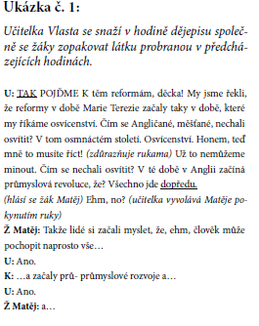
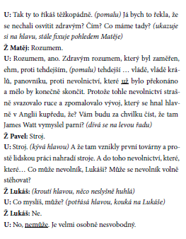
Analýza ukázky 2

Slide 15
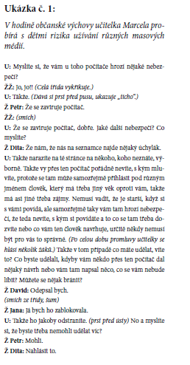
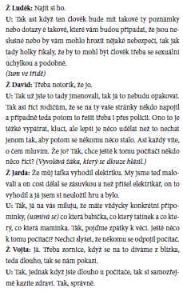
Analýza ukázky 3

Slide 16
Analýza ukázky 4
Ž Filip: Školní prostory jsou zbytečně velké. Je tam depris, depre (smích) depresivní prostředí a hlavně učitelé. Škola má hnusně červenou barvu, zato má dvě tělocvičny. Jsou tam kuchařky, které neumí vařit. (celá třída se směje)
U: Já to, já to řeknu té kuchařce. Počkej jako, ti jednu švihne a bude to. (celá třída se směje)
U: To byl subjektivní. To byla taková těžká technika školy, subjektivní. Jako myslíš, že jako ti způsobuji depresi jako učitel?(celá třída se směje)
Ž Filip: Ne, vy ne. Ostatní.
U: Jo? Těma čtvrtletkama jo?
Ž Filip: Někteří třeba.
U: Někteří učitelé. (úsměv)
ŽŽ: (mluví jeden přes druhého)

Slide 17
Moc ve vztahu k žákům
Rezistence
projevy, kterými se žáci snaží vyhnout požadavkům učitele či dosáhnout vlastního záměru, jsou označovány jako rezistence žáků
rezistenci definujeme jako opoziční akt k něčemu, s čím jedinec nebo skupina nesouhlasí (Sannino, 2010) a můžeme ji chápat jako soutěž o moc.
Ukázky rezistence žáků

Slide 18
Ukázky: rezistence vůči…?
Otázky a komentáře žáků: „Paní učitelko, já musím nesouhlasit, hrady a zámky nejsou státním majetkem, co restituce?“
Zadala jsem jim samostatnou práci, která spočívala v tom, že měli na jednu půlku listu psát výhody, které jim chození do školy přináší a na druhou půlku nevýhody. Někteří žáci vypracovali úkol velmi hezky, ale jiní se vůbec nesnažili. Příkladem je Jenda, který měl v nevýhodách 5 bodů týkajících se učitelů (nenávidím některé učitele, zlí učitelé…)
Já: „Toníčku, neběhej s plnou pusou po třídě, sedni si a najez se v klidu“
Tonda: „Ale já nemám plnou pusu, já ji mám poloprázdnou, takže to zvládám“

Slide 19
Moc ve vztahu k učiteli
Moc můžeme ve vztahu k učiteli můžeme chápat jako učitelovu schopnost ovlivnit žáky v tom, aby činili, co po nich učitel požaduje (Kearney et al., 1985).
Příklad: 1 000 Kč

Slide 20
Moc učitele (French, Raven, 1959)
donucovací – moc učitele (respektování jeho požadavků) vychází z žákovy potřeby vyhnout se trestu (např. ve formě špatných známek či kritiky před třídou);
odměňovací – moc učitele určována snahou žáka získat odměnu ve formě hmotné (body, známky), psychologické (pochvala) či vztahové (pochvala před spolužáky);
referenční – vychází z identifikace žáka s učitelem na základě sympatií a náklonnosti („být jako učitel“);
legitimní – souvisí se sociální rolí učitele, která garantuje (formální) autoritu nad žáky. Tato role je spjata s normou dohlížet na druhé a ovlivňovat je.
expertní – vychází z učitelovy znalosti oboru nebo ze zvládnutí výukových metod. Vliv učitele na žáky vychází z jejich vnímání učitele jako experta, který má intelektuální znalosti obsahu (či určité dovednosti).

Slide 21
Moc u studentů učitelství
Výzkumná šetření dokládají (Richmond & Roach, 1992; Staton, 1992), že mocenské uspořádání ve třídách začínajících učitelů či studentů, kteří stojí před vstupem do profese, bývá často problematické.
Veenman (1987) hovoří o tzv. šoku z reality
Na začátku profesní dráhy tak mnozí začínající učitelé usilují o to „přežít“, čili vypořádat se sociální situací ve třídě
K tomu jim může pomoci i nastavení funkčních mocenských vztahů. Nepodaří-li se to, hrozí odchod z profese

Slide 22
Příklad výzkumu
Moc ve výuce studentů učitelství
Smíšený výzkumný design (souběžný)
Vzorek: 8 studentů učitelství (7 žen, 1 muž)
Sběr dat (videonahrávek): dvě kamery („učitelská“; „žákovská“), 6 hodin výuky každého z respondentů…
Dotazník bází moci

Slide 23
Dotazník bází moci – přiřaďte položky
Báze: donucovací, odměňovací, legitimní referenční, expertní
S touto učitelkou mám hodně společného.
REFERENČNÍ
Když tato učitelka ve výuce něco vysvětluje, je to srozumitelné.
EXPERTNÍ
Tato učitelka říká, že učitelé se musí poslouchat.
LEGITIMNÍ
Když mi to v hodině nejde tak, jak si tahle učitelka představuje, před celou třídou mě ztrapní.
DONUCOVACÍ
Když se naučím, co mám, tato učitelka mě pochválí.
ODMĚŇOVACÍ

Slide 24
Ukázky z výzkumu legitimní moc
Milena: „Já jsem se jim nepředstavovala nijak, protože vlastně, když jsem přišla poprvé na ten náslech do té třídy, tak mě představila paní učitelka. A představila mě jako paní učitelku, která se na ně jde podívat, a která tam u nich potom bude i učit.“
Tazatel: „Jo, takže vás vlastně představila jako paní učitelku, ne jako studentku.“
Milena: „Ehm, jako paní učitelku. Nebo oni teda, ona jim potom nějak řekla, že ještě studuju, ale hlavně mě představila: To je paní učitelka…“

Slide 25
Legitimní moc
Lenka: „To se mi občas stane, že mám dozor za paní učitelku, protože ona jich má docela dost. Tak to se mi tak stane, že se ve třídě válej na zemi, tak to jako zasáhnu.“
Tazatel: „A reagují?“
Lenka: „Někdy jo a někdy mě přijdou, že jak mě neznaj. Zase, to jsou ty třídy, kde jsem nikdy nebyla. Kdo to vlastně je, nějaká maminka no, nebo kdo to vlastně je.“
Tazatel: „Přestanou nebo koukají a nevědí, jestli přestat?“
Lenka: „No, nevědí, jestli přestat a pak když jdu zpátky a oni to dělaj zas, a já jim řeknu, že už sem jim to jednou říkala, a oni pak jako přestanou. Je tam fakt to, že prostě mě neznaj na tý celý škole, že jsme tam nebyli představeni, třeba ve školním rozhlase, že se tam budeme pohybovat.“

Slide 26
Legitimní moc
Milena: „Ti žáci byli strašně hodní. Až mě to překvapilo, ale oni byli. Paní učitelka má u nich takový si myslím hodně respekt a... Ehm. Hodně jí poslouchají, takže si myslím, že je na mě tak trošku připravila.“
Lenka: „Ale tam je to docela džungle. Mají prostě povoleno to, že koho to nezajímá ((smích)), takže hlavně ať neotravujou. Takže tam se mi ani nechce jít učit vůbec.“

Slide 27
Role 1
Lenka: „Nebo třeba teďka jsme dělali s deváťákama, prostě budování socialismu v Československu. Ona (pozn.: cvičná učitelka) to zažila, takže mě jakoby mě doplňovala. Já jsem vždycky řekla tu obecnou věci a ona to doplnila konkrétními příklady, tak ona to zažila.“
Tazatel: „To jste měli tandemovou výuku? Jo? Domluvenou nebo náhodnou?“
Lenka: „Náhodnou. Taky je to dobrý. Ty děcka poznaj, že ta paní učitelka to opravdu zažila, že to není jen to, že to bylo napsaný v učebnici. Tak to jsme měly takhle.“

Slide 28
Role 2
Zdena: „Jo ale teďka jsme si vzpomněla. V devítce, ty téespéčka. Já jsem si je vlastně vypracovala doma a pak jsme je dělala s děckama. A byla ta- a jakoby nenapadlo mě, že děcka by se mě mohli zeptat na něco třeba, co znamená nějaké slovo. Samozřejmě sem to, jako bylo tam. Dám příklad.: cosi odevzdejte v nejzazším termínu jo. A najednou všichni pracovali a jeden šťoural: „Paní učitelko, co to znamená nejzazší“. Teď prostě já jsem to nečekala, teďka v nervech. A teď si říkám. Úplně jsem zapochybovala, co znamená ten nejzazší, jestli ten nejbližší nebo nejpozdější jo a teď si říkám, to je v Prčicích. Tak děcka kdo to ví, jo řekla jsem, kdo ví, co znamená slovo nejzazší. Tak se jeden přihlásil, věděla jsem, že je to chytrolín největší jo. Jsi říkám, ten to řekne určitě dobře.“
Tazatel: „Haha.“
Zdena: „A potom i cvičná učitelka to vodsouhlasila jo. Ale jakoby nepočítala jsem, že by se mě mohli ptát i takhle na něco. To jsem neměla připravené. Ještě jak jsem byla ve stresu, tak jsem zapochybovala jako jo.“

Slide 29
Role 3
Karla: „Takže tam je teďko občas problematické tu hodinu vést, když řeknete dvě tři slova a paní učitelka vám do toho skočí, tady jim to připište, že je to důležité. Určitě byste jim to měla napsat. Najednou tam mají dvě paní učitelky před tabulí a ne dobře to asi působí na zbytek třídy.“

Slide 30
Projevy legitimní moci
Studenti na praxi nemají pevné místo v hierarchii školy, role učitele je jim jen „propůjčena“ a jejich legitimní moc je limitována řadou faktorů.
Cvičný učitel v roli gatekeepera, způsob představení studenta žákům ve třídě můžeme chápat přímo jako akt připsání legitimní moci – explicitní rovina.
Implicitní rovina – zahrnuje nastavení vztahů cvičného učitele se třídou, jak přistupuje k výuce předmětu a jaká pravidla ve třídě fungují. Student učitelství proto vstupuje do situace, která je cvičným učitelem předem do určité míry definovaná
Vztah studenta na praxi a cvičného učitele:
partner – partner (vysoká míra autonomie studenta);
tonoucí – záchranář (legitimní moc studenta z větší části přebírá učitel);
černý pasažér – revizor.
Notes:
Partner – partner
V tomto módu spolupráce pracuje cvičný učitel se studentem jako s partnerem, ponechává mu vysokou míru autonomie a nepřebírá nad ním a ani nad jeho činností kontrolu.
Lenka: „Nebo třeba teďka jsme dělali s deváťákama, prostě budování socialismu v Československu. Ona (pozn.: cvičná učitelka) to zažila, takže mě jakoby mě doplňovala. Já jsem vždycky řekla tu obecnou věci a ona to doplnila konkrétními příklady, tak ona to zažila.“
Tazatel: „To jste měli tandemovou výuku? Jo? Domluvenou nebo náhodnou?“
Lenka: „Náhodnou. Taky je to dobrý. Ty děcka poznaj, že ta paní učitelka to opravdu zažila, že to není jen to, že to bylo napsaný v učebnici. Tak to jsme měly takhle.“
Tonoucí – záchranář
Ve třídě vyvstane řada situací, se kterými potřebuje student učitelství pomoci. Protože je cvičný učitel ve výuce většinou přítomen a „kryje studentovi záda“, může v případě vzniku problémové situace přímo zasáhnout skrze legitimní moc, kterou disponuje, i když roli učitele propůjčil návštěvníkovi z pedagogické fakulty. Legitimní moc studenta se v takové situaci oslabuje, vykonává ji za něj učitel.

Slide 31
Projevy donucovací moci
Základní projevy:
vyvolávání žáků – vyplývá z povahy interakce mezi učitelem a žákem; iniciátorem interakce učitel – vyvoláváním tedy učitel nutí žáka k interakci;
ukázňování žáků v rámci řízení třídy, projevem regulativního diskurzu práce učitele.
Typy donucovací moci (viz tabulka):
verbální – neverbální;
přímá – nepřímá;
preventivní – represivní.
Donucovací moc v IRF struktuře – donucovací moc jednak umožňuje „nastartovat“ IRF strukturu, zároveň IRF struktura umožňuje využívání donucovací moci (srov. Šeďová, 2011)
Nezvládání IRF struktury studentem – gradace donucovací moci či rezignace na ni
Miniscénáře donucovací moci (souvislost s transakční analýzou) – určitý více či méně stabilizovaný způsob zvládání situací ve třídě

Slide 32
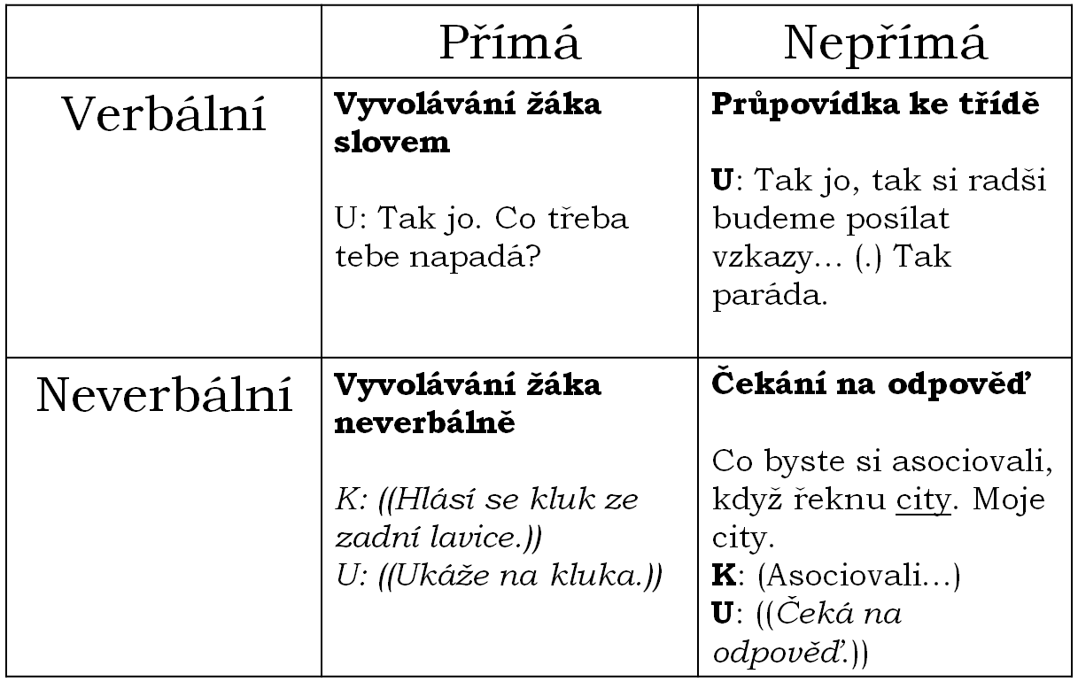
návrh typologie donucovací moci
Z výsledků výzkumu

Slide 33
K typologii donucovací moci
Jednotlivé typy se často kombinují. Běžná je např. verbální přímá moc doprovázená neverbální přímou donucovací mocí
  U: Ehm. (.) Dobře. ((Jde ke svému stolu a ukáže na žákyně v první lavici.))
  U: Tak (.) holky, kdy třeba vám se stává, že se nemůžete k něčemu vyjádřit?
  ((Šum.))
Uplatnění různých typů donucovací moci v určité struktuře můžeme nazvat scénářem. Na základě dosavadních analýz lze uvažovat o dvou scénářích donucovací moci:
a) scénář gradace moci
b) scénář rezignace

Slide 34
Scénář gradace moci
U: Uhm, výborně. (1) Vzadu, napadá vás něco, když se řekne city? Co byste si asociovali, když řeknu city. Moje city.
K: (Asociovali...)
U: ((Čeká na odpověď.))
U: Dneska spíte, dneska se mnou nebudete spolupracovat? ((Usmívá se.))
U: Tak jo. Co třeba tebe napadá?
(2) ((Ukazuje na kluka v první lavici u dveří.))
Jak se cítíš třeba teď.
K: (nnn)
U: Prosím?
K: (nnn)
U: Hrozně?
K: Dobře.
U: Dobře. Tak jo. Takže poprosím nějak vysvětlete, co to city jsou.
donucovací neverbální nepřímá
donucovací neverbální nepřímá
donucovací verbální přímá
donucovací neverbální přímá
donucovací verbální přímá

Slide 35
Důsledky gradace 1
a) Gradace působí na učitele – nemá kam gradovat – vyvolá jiného žáka
Co byste dodali o tom číšníkovi? ((Podívá se na pasivní chlapce ve čtvrté lavici u okna.)) Kluci zkuste vzadu. Co byste řekli o číšníkovi, jak se chová číšník?
K: ((Podívá se do učebnice.)) Bojí se.
U: Bojí se čeho?
K: O místo (n).
U: Proč?
K: Protože ho ch-.
U: Prosím?
K: Já nevim. ((Mluví velmi nezřetelně.))
U: Zopakuj to nahlas, prosím (tě).
((Žák neodpovídá. Učitelka dá slovo pasivním dívkám v první lavici u okna.))

Slide 36
Důsledky gradace 2
b) Gradace působí na žáky – přihlásí se jiný žák, než na kterého je donucovací moc vyvíjena
U: Ehm. (.) Dobře. ((Jde ke svému stolu a ukáže na žákyně v první lavici.))
U: Tak (.) holky, kdy třeba vám se stává, že se nemůžete k něčemu vyjádřit?
((Šum.))
U: Žádný nápad? Vždycky máte co říct? (2) Ehm, stalo se v-
((Dívka u dveří se hlásí.))
U: Prosím ((Dá slovo hlásící se dívce.))
D: Třeba myslíme na hodně věcí naráz (a nemůžeme jako zdůraznit, která z nich je vlastně nnn.)
U: Ehm, výborně. To je asi tvůj případ, že.
D: Jo. ((usmívá se))

Slide 37
Scénář rezignace
David: Když dotyčná osoba kope nějakou holku do židle, tak se stane agresivní očividně.
((Dvě dívky z řady u dveří se otáčejí dozadu a smějí se.))
U: Kdo se stane agresivní?
David: Ta dotyčná holka.
U: A ten dotyčný, který jí kope do židle, agresivní není?
David: Očividně ne. ((Směje se.))
((Dívky se smějí.))
U: Tak máte někdo na to jiný názor (.) na tuto situaci? (3) Myslíte si, že agresivní je jenom ta dívky na židli?
DD: Jo!
U: Jo (1) á (2) Tak když se vrátíme, když se vrátíte zpátky k té situaci v restauraci.

Slide 38
Miniscénář „Adresná výstraha“
Preventivní i represivní podoba – častěji represivní (kdy žáci porušují pravidla třídy či nespolupracují).
Verbální i neverbální
„No a eventuelně ještě když už je to teda moc, tak jsem myslím zatleskala párkrát“ (Karla)
Využití ticha: „Dneska jsem čekala asi dvě minuty, než jsem začala diktovat diktát prostě“ (Milena)
Proxemika: „Nebo tak můžu k němu třeba přijít“ (Věra).
V miniscénáři Adresná výstraha se kříží oba diskursy při práci učitele se školní třídou.
Na první pohled slouží Adresná výstraha k řízení třídy, tedy jako projev diskursu regulativního, ovšem zároveň je důležitým prostředkem naplňování didaktických cílů, neboť bez zvládnutí třídy nelze didaktické cíle naplňovat.

Slide 39
Donucovací moc
Ve škole vnímána jako mechanismus ukázňování žáků – určitá míra kázně ve třídě je nezbytná pro vytvoření klimatu, ve kterém může probíhat učení (Lewis, 2001, Doyle, Carten, 1984). Záleží však na tom, zda učitel s její pomocí vytvoří konstruktivní klima třídy.
A) konstruktivní použití donucovací moci
  „supervize“ žáků (Mainhard, Brekelmans, & Wubbels, 2011)
  rychlé sjednání pořádku ve třídě (Lewis, 2011)
B) nekonstruktivní použití donucovací moci
  tresty, křik ve zlosti, urážení žáků atd.
  projevy vyvolávající negativní pocity žáků vzhledem k učiteli, úzkost a strach u žáků (Mainhard, Brekelmans, & Wubbels, 2011)

Slide 40
Projevy expertní moci
Experti na počátku profesní dráhy?
Expert jako protipól ke stádiu začátečníka (Píšová, 2013) x vlastnosti, vědomosti a dovednosti (Hattie, 2003)
Distribuce expertní moci ve třídě
modus kooperace – student z pohledu žáků disponuje dostatečnými znalostmi a současně je schopen tyto poznatky předat; častá pozitivní zpětná vazba směrem k žákům + zažívání pocitu úspěchu;
modus kompromisu
modus kompetice
Notes:
Modus kooperace
Studenti učitelství z pohledu žáků disponují dostatečnou poznatkovou základnou a současně jsou s to žákům tyto poznatky vhodným způsobem zprostředkovat
žáci ve výuce studentů expertů často získávají pozitivní zpětnou vazbu a zažívají pocit úspěchu.
U: Co jste napsali u té první otázky. Co to je životní prostředí? Lukasi?
L: Všechno kolem nás.
U: Všechno kolem nás. Správně.
U: Sáro, napsalas ještě něco jinačího? Jak- Nebo cos napsala?
S: Ne já jsem tam dávala ty příklady, co jsme měli
U: Jo taky mohlo být určitě. Tak co napsal Filip.
F: Já jsem tam psal příroda, lidé a všechno co člověk vyrobil.
U: Určitě to je taky správná odpověď.
expertem je pro žáky ten, díky němuž se sami experty stávají (a to i v případě banálního učiva)

Slide 41
Projevy expertní moci
Modus kompetice
– případy studentů, kteří žákům podle jejich názoru k úspěchu dopomoci nemohou, neboť sami experty příliš nejsou.
Vztahy mezi studenty a žáky jsou charakteristické opakovanou snahou žáků o revoltu, na níž studenti reagují snahou udržet dění ve třídě pokud možno v chodu (příklad Karly…)
Studenti také často viditelně chybují či se své expertnosti dobrovolně vzdávají (příklad Alice, která se mimo jiné v důsledku svého liberálního přístupu ocitá v modu kompetice…)
Čím více přitom žáci o expertnosti studentů pochybují, tím více studenti usilují o to, aby žákům dokázali, že toho ví více než oni.
Notes:
Karla například dává žákům za úkol rozdělit požadavky na státoprávní a liberální, aniž by ji vysvětlila, co který pojem znamená. Žáci proto proti úkolu otevřeně revoltují a dávají najevo, že úkol se míjí účinkem. Studentka navíc žákům opět sděluje, že se toto učivo nebude testovat, čímž žákovské opozici dává do ruky o argument víc, proč je plnění úkolu zbytečné.
Alice žákům dává úlohy, které mají v zásadě otevřená zadání, a studentka žákům opakovaně sděluje, že odpovědi a řešení, s nimiž přicházejí žáci, jsou minimálně stejně dobré jako její vlastní. Žákyně Kristýna reaguje tím, že (chybně) poukazuje na dvojí výklad zadání a tím i na možnost, že studentčina odpověď nemusí být správná. Alice se snaží Kristýně vysvětlit, že zadání lze chápat pouze jedním způsobem, nicméně žákyně s ní nadále nesouhlasí. Totéž se opakuje i v následující interakci, kde žáci reformulují novou větu. Také v tomto případě studentka přichází s řešením, nicméně žáci je otevřeně zamítnou. Na studentčinu snahu, za jakých okolností by bylo možné její výrok použít, již dále nereagují a nechávají její otázku bez odezvy. Žáci se tedy řídí logikou, že když sami ví lépe než studentka, není jim ve výuce ke prospěchu, Alice, která se v důsledku svého liberálního přístupu ocitá v modu kompetice.

Slide 42
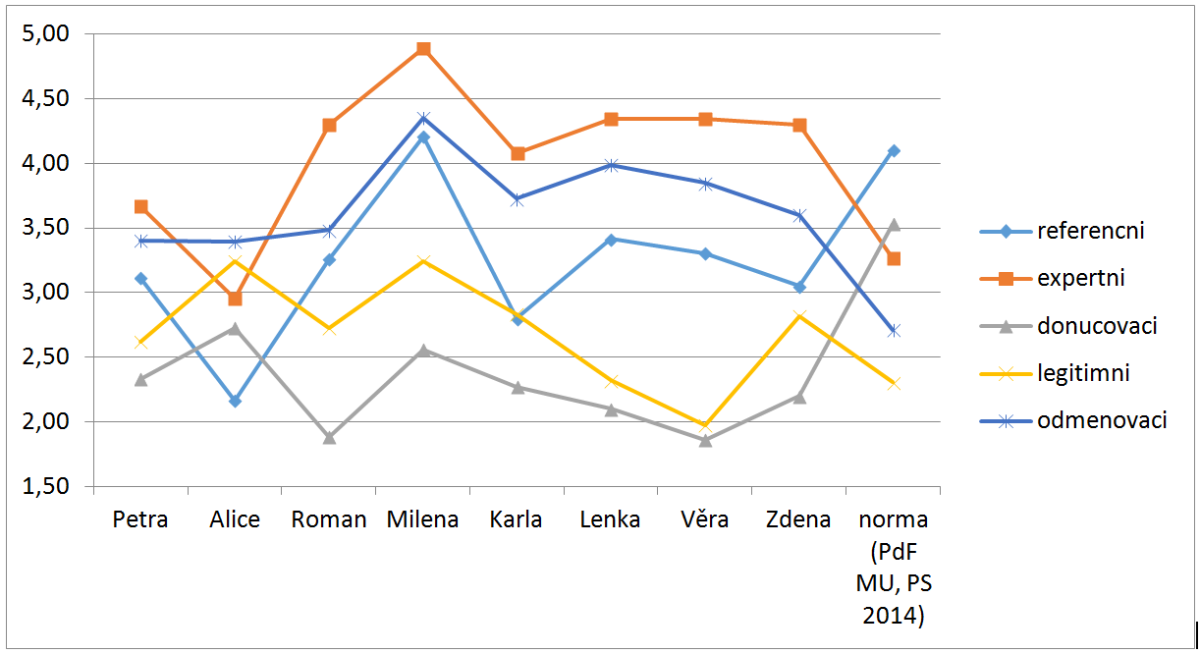
Výsledky z dotazníků studentů učitelství
stupeň základní školy

Slide 43
Shrnutí
Jak lze charakterizovat moc ve školní třídě?
Jaké podoby může mít u učitelů a žáků?
Jaké jsou báze moci učitele?
Jaký je vztah moci, autority a kázně?
Co je žákovská rezistence a jaký je její vztah k moci?

Slide 44
Doporučené zdroje
Lojdová, K. (2014). „Cítil jsem se jako bachař.“ Reflexe nové sociální role studenty učitelství na praxi. In J. Nehyba, J. Kolář, M. Dubec et al. (Eds.). Reflexe mezi lavicemi a katedrou (87–97). Brno: Masarykova univerzita.
Mareš, J., & Vlčková, K. (2013). K metodologickým standardům kvantitativních studií v pedagogice: Jak psát o výzkumných zjištěních? Pedagogická orientace, 23(4), 455–477. DOI: 10.5817/PedOr2013-4-455
Šalamounová, Z., Bradová, J., & Lojdová, K. (2014). Mocenské vztahy mezi začínajícími učiteli a jejich žáky. Pedagogická orientace, 24(3), 375–393.
Šeďová, K. (2011). Mocenské konstelace ve výukové komunikaci. Studia paedagogica, 16(1), 89–118.

